Slide 1

PISO, Left shift register, Universal shift register

Slide 2
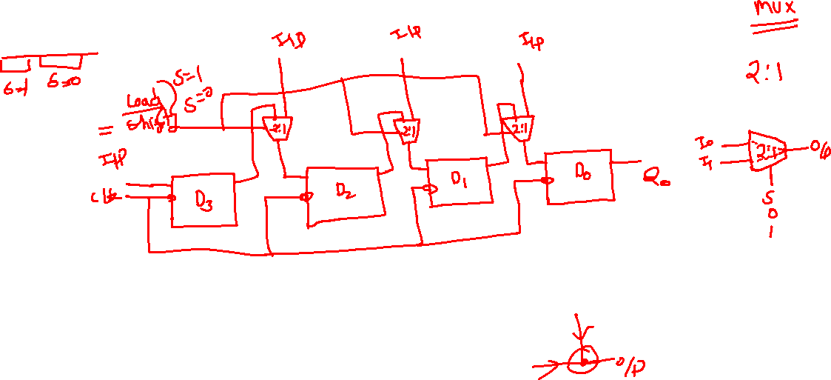
PISO

Slide 3
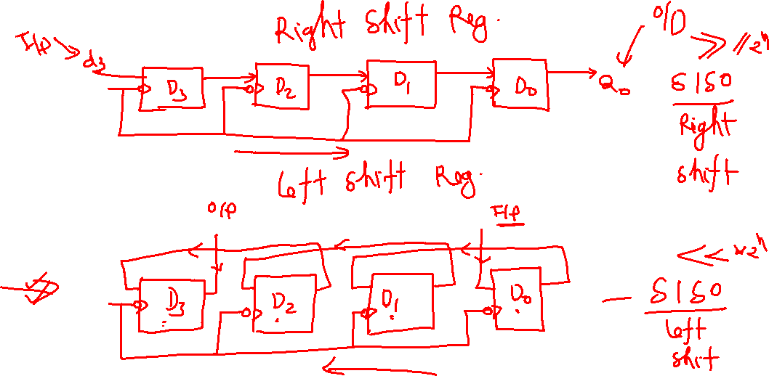
Left shift Register

Slide 4
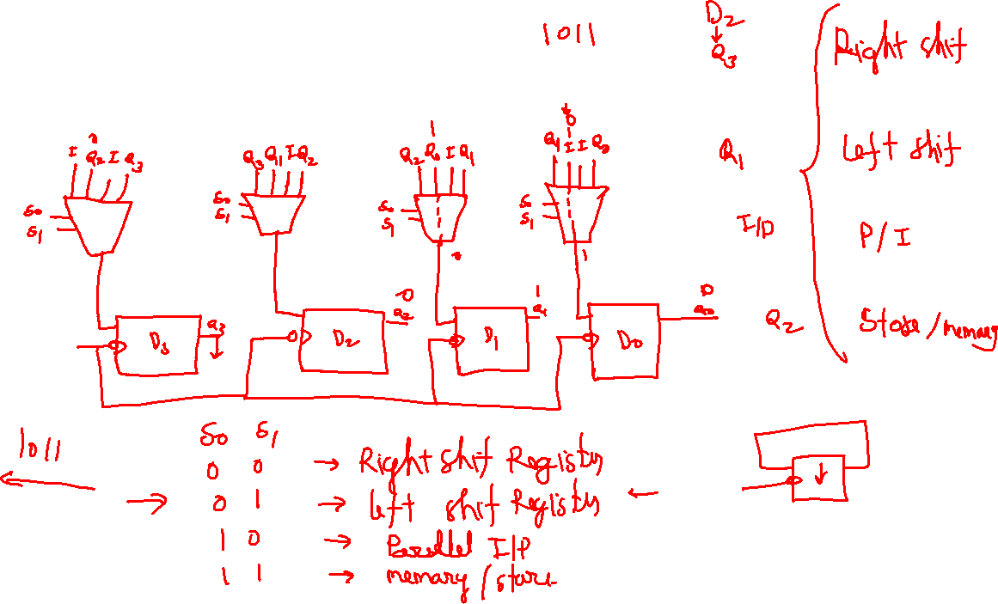
Universal Shift Register

